Slide 1
Gobernanza en el sector agrícola de unidades de riego: CASO CHIHUAHUA
Alfredo Rodriguez
Martín Parga

Slide 2
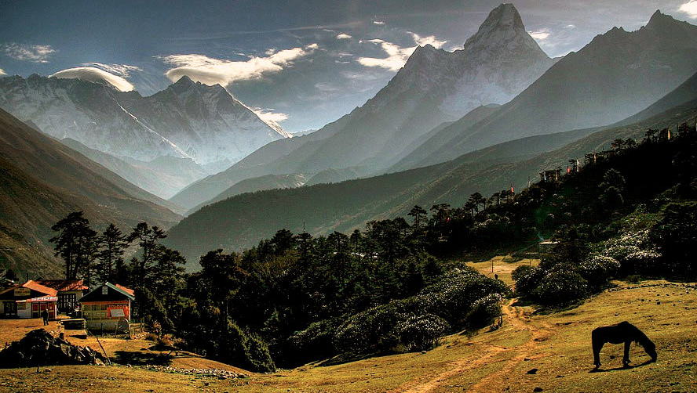
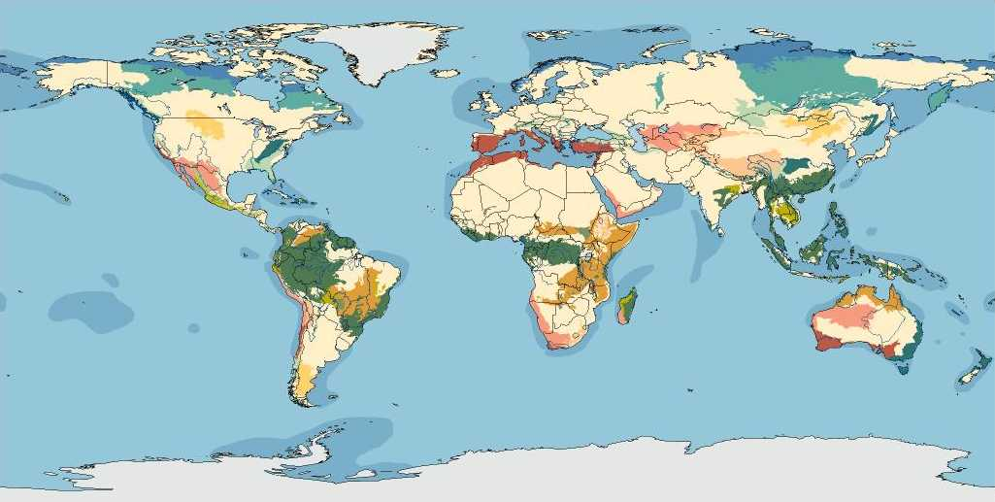
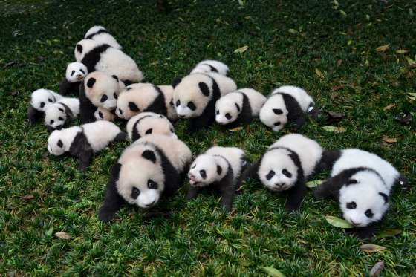
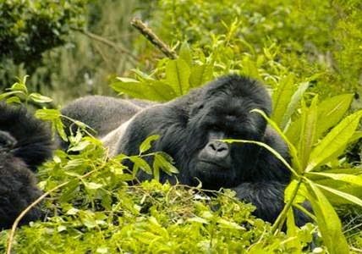
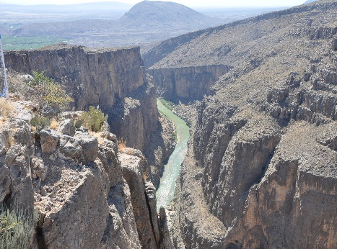
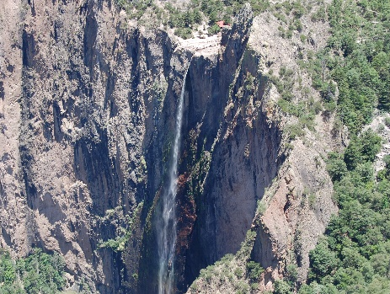
WWF, organización internacional en casi 100 países.
Objetivo:
Detener la degradación del medio ambiente natural del planeta
Forjar un futuro en el que el ser humano viva en armonía con la naturaleza. Como lo hacemos:
Conservando la diversidad biológica del planeta.
Garantizando el uso sustentable de los recursos naturales renovables.
Promoviendo la reducción de la contaminación y el consumo desmedido.

Slide 3
PROPUESTA CAUDAL ECOLÓGICO RÍO CONCHOS
Sitio | Caudal ecológico volumen anualizado (hm³) |  | Escurrimiento medio anualizado
 | Año c/sequía | Año húmedo | (hm³) | % en año c/sequía | % en año húmedo
Cuchillo Parado | 45 | 383 | 683 | 7 | 56
El Potrero | 34 | 325 | 869 | 4 | 37
Estación Conchos | 14 | 27 | 51 | 28 | 53
San Pedro de Conchos | 34 | 222 | 345 | 10 | 64
Agua Caliente | 24 | 123 | ND | - | -
Valle del Rosario | 154.4 | 228.5 | 278 | 55.5 | 82.2
Valle de Zaragoza | 556.3 | 872.8 | 1,100 | 50.6 | 79.3
Camargo | 38.0 | 58.9 | 1,100 | 3.5 | 5.4
Congregación Ortiz | 27.5 | 51.15 | 360 | 7.6 | 14.2

Slide 4
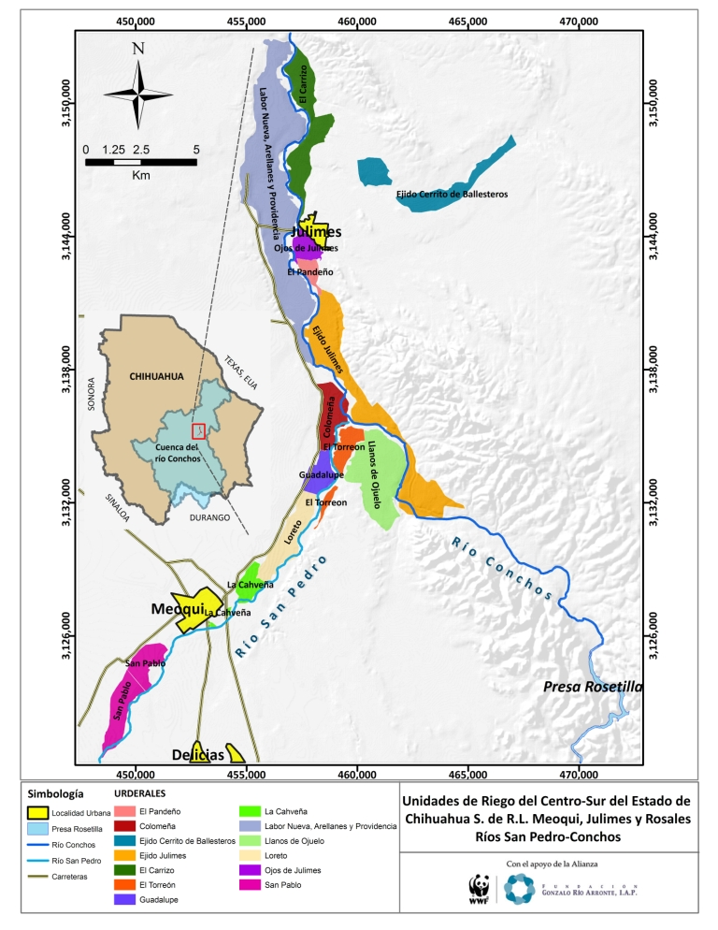
UNIDADES DE RIEGO DEL RÍO SAN PEDRO
Disponibilidad = Volumen 0 (cero)
Cuenca sobreconcesionada con un 92% p¨Ag
Sobreexplotada / acuíferos contaminados
Descargas aguas residuales sin tratar
Extracción irregular de pétreos en cauces
Cambio de uso de suelo
Erosión de suelo, pérdida de cobertura vegetal y biodiversidad
Impactos del Cambio climático
Cuenca del río Conchos
12 U de R c/1,069 agricultores en 5,000 ha
Distribuidos en 3 municipios
Íntima relación con ríos San Pedro y Conchos
Poseen concesión de agua
Disponibilidad de agua dependiente de retornos del Dto de Riego 005 Delicias
U de R

Slide 5
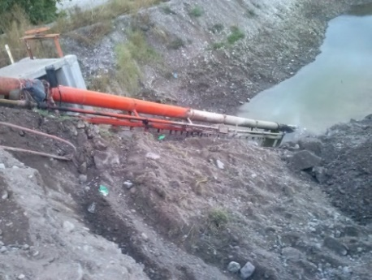
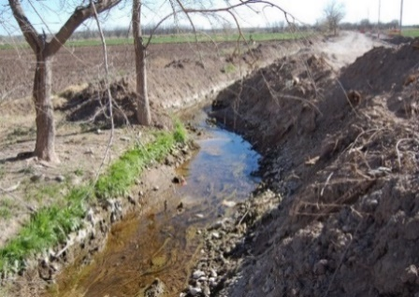
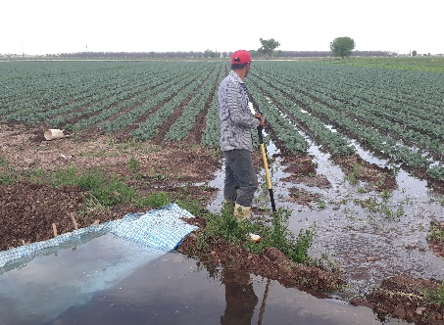
Desorganización
Conflictos
Sin representación
+
Ineficiencia
Avidez
Impacto ambiental
San Pablo
Siglo XVII
Inicia la Agricultura
Unidades
de Riego
Caos
400 años sin
avances
en AGUA
INHABILITACION DE ACUÍFEROS
DISPONIBILIDAD ALTA
DISPONIBILIDAD 0
DISPONIBILIDAD NEGATIVA
Siglo XVII
Siglo XX
Siglo XXI
Siglo ?

Slide 6
Avances al 2018
58 Millones de pesos en inversión
200 ha sistema de riego por aspersión
24 Km de canales revestidos con concreto hidráulico
62 ha niveladas
6 Km de entubado de agua
16 sistemas de bombeo mejorados
Organización
y
Capacitación
Organización de 12 U de R en 1 gran Organización
Acción
colectiva
Bien
común
Concientización
Representación
Capacidad política
Recursos $$
Reducción del uso agua
Modernización
Beneficios

Slide 7
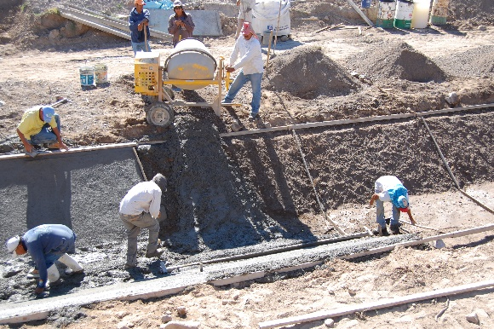
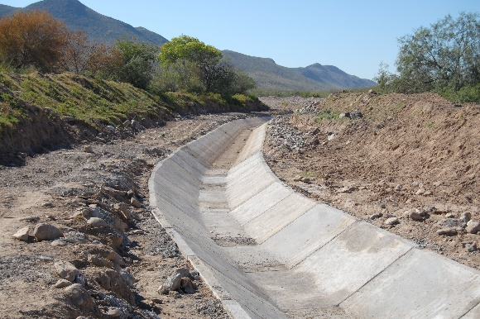
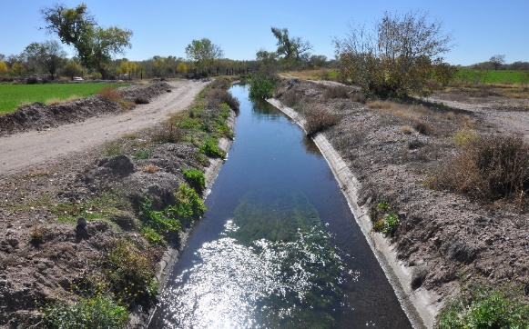
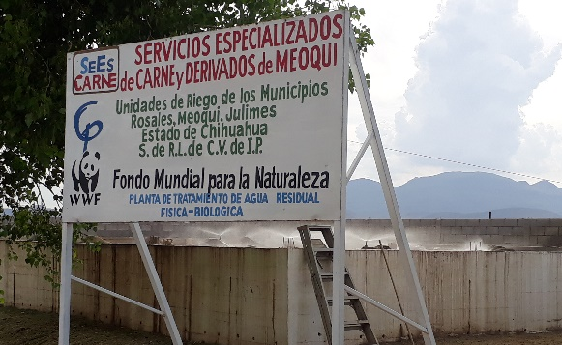
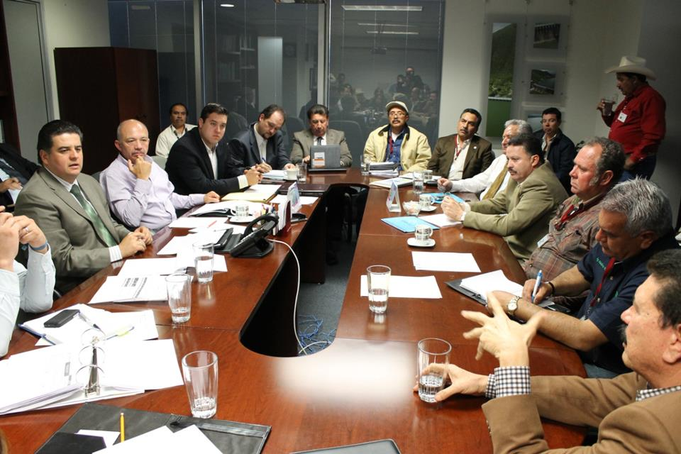
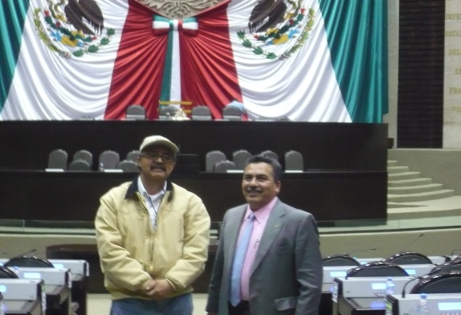
Principios Gobernanza en U de R
Efectividad
con metas y objetivos claros y sustentables
Eficiencia
Maximizar beneficios
Confianza
Entre participantes
Participación
Incluye a los actores con legitimidad y equidad

Slide 8
GRACIAS!
Alfredo Rodríguez
alrodriguez@wwfmex.org

